Slide 1

基于 Amoro 构建湖仓一体解决方案
周劲松 – 网易平台开发专家 | Amoro Maintainer

Slide 2

Outline
Amoro 眼中的湖仓一体
Amoro 是什么，怎么解决问题
社区与 Roadmap
Notes:
目前 Amoro 社区有 13 个上线的核心用户，50多个贡献者，其中有20多个 PR 数超过2个的外部开发者，我觉得比较健康的是我们当前的外部核心开发者是多于线上用户的，这意味着未来我们的核心用户还有比较大的增长潜力，今年年底我们会进入 apache 孵化器，孵化的 PPMC 除了我们公司自己人之外，还有来自企查查和思科的两名外部开发者。我相信明年我们再出去讲 apache amoro，对我们的潜在用户会产生更大的吸引力。

Slide 3






流批割裂的现状
近 N 天数据
Kudu
数据集市
数据源
清洗/打宽/聚合
HBASE
Flink
分钟/秒级
spark / Trino
CDC
LOG
Flink
spark / Trino
清洗/打宽/聚合
全部数据
spark
小时/天级
Hive
Hive
Hive
Hive
spark
spark
Hive
Hive
Hive
Hive

Slide 4
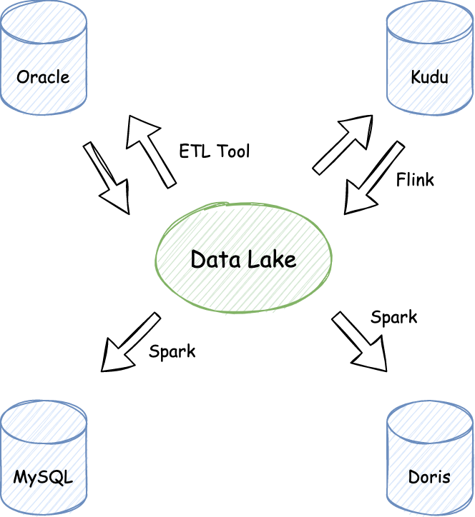
传统数据湖架构
成本高昂
数据冗余
系统运维开销
任务开发
数据质量差
数据延迟高
口径不统一

Slide 5
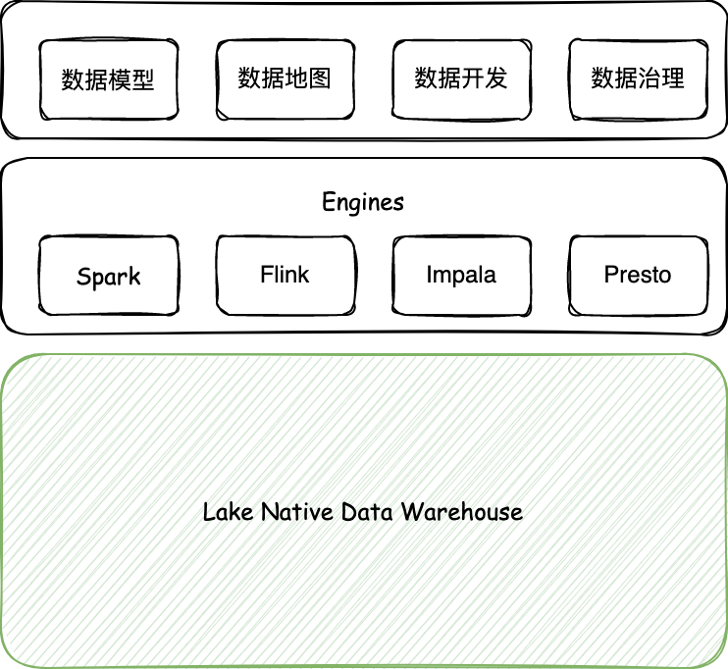
湖仓一体愿景

Slide 6




开放的数据湖表格式
Aimed for structured data
Operation transactional
SQL extensions
Incremental/stream processing
ACID
Time travel
MVCC
Update/delete
rollback
Merge into

Slide 7



能不能搞基于开放数据湖架构，构建传统数仓的开箱即用的体验？
？
数据面
SQL / UDF
控制面
DDL / DSL

Slide 8
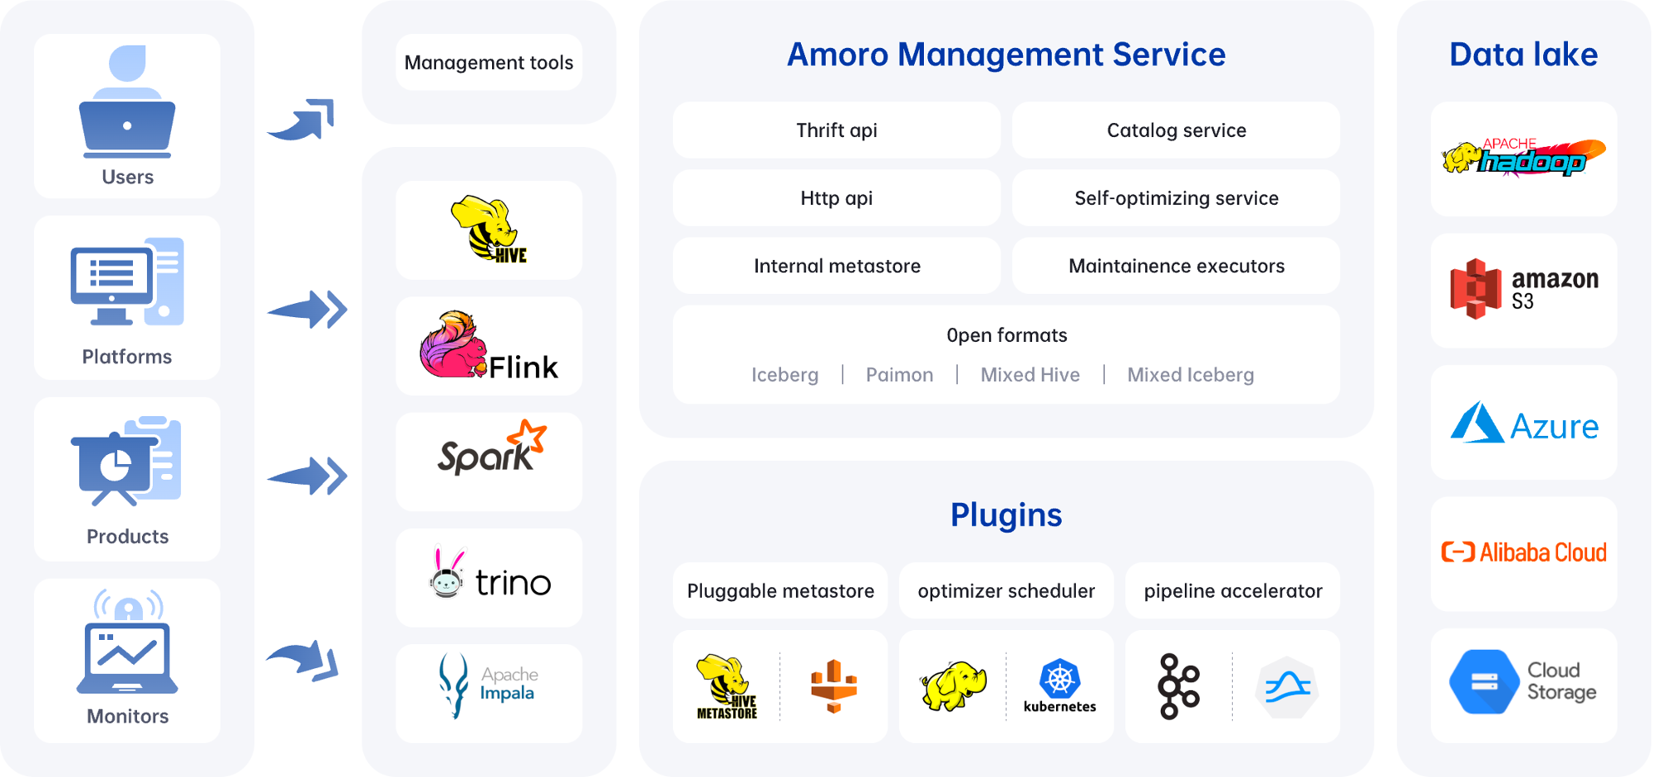
Amoro is a Lakehouse management system built on open data lake formats

Slide 9



Amoro catalog service
AMS
HMS1
external catalog1
跨引擎
跨 IDC
跨 云
跨业务
HMS2
external catalog2
Thrift / REST
Catalog API
GLUE
external catalog3
internal catalog4
sysdb
internal catalog5

Slide 10
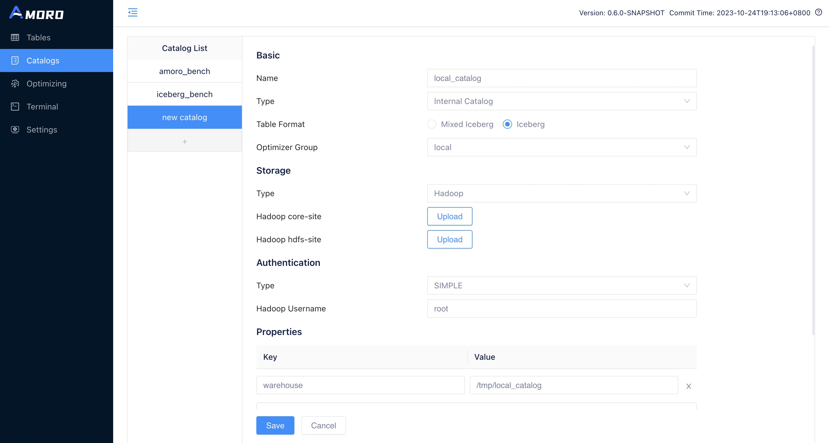
Amoro catalog service

Slide 11
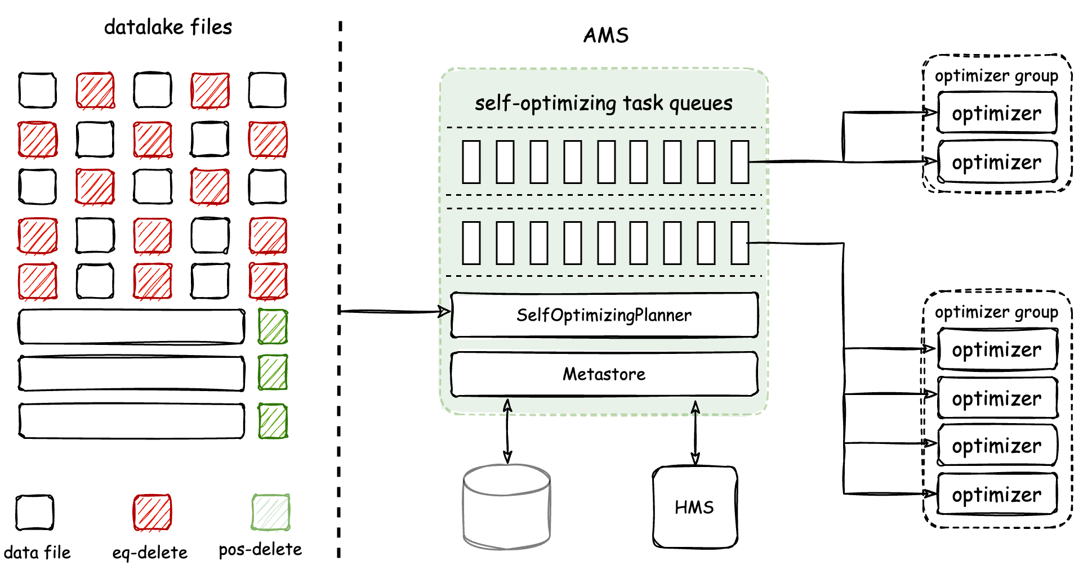
Optimizing scheduler
开箱即用
业务无感
持续进行
资源共享/隔离

Slide 12
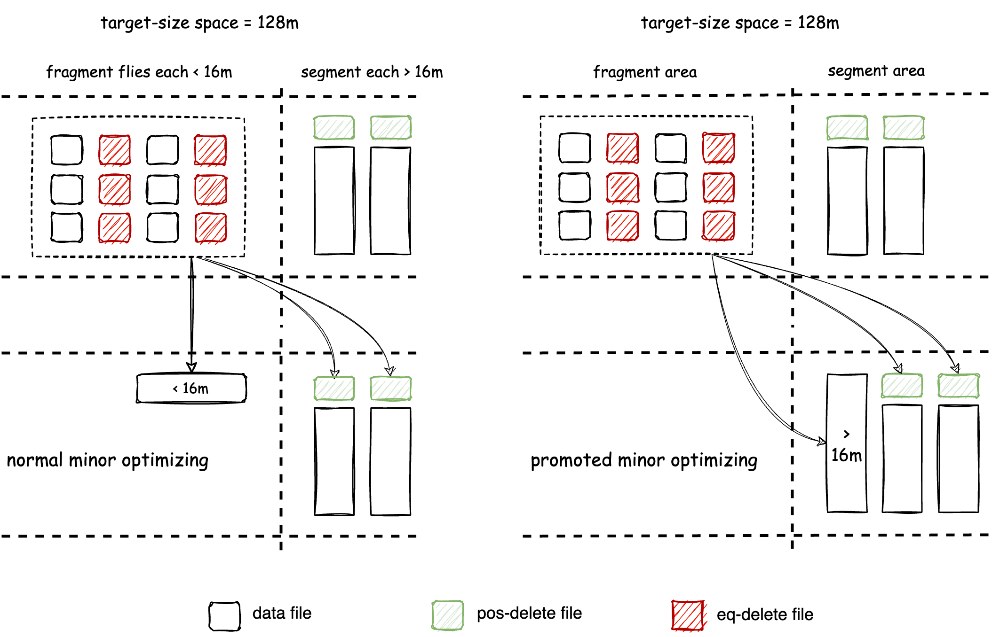
Minor optimizing
资源消耗少
调度频繁（min）
消除 eq-deletes
对写放大友好

Slide 13
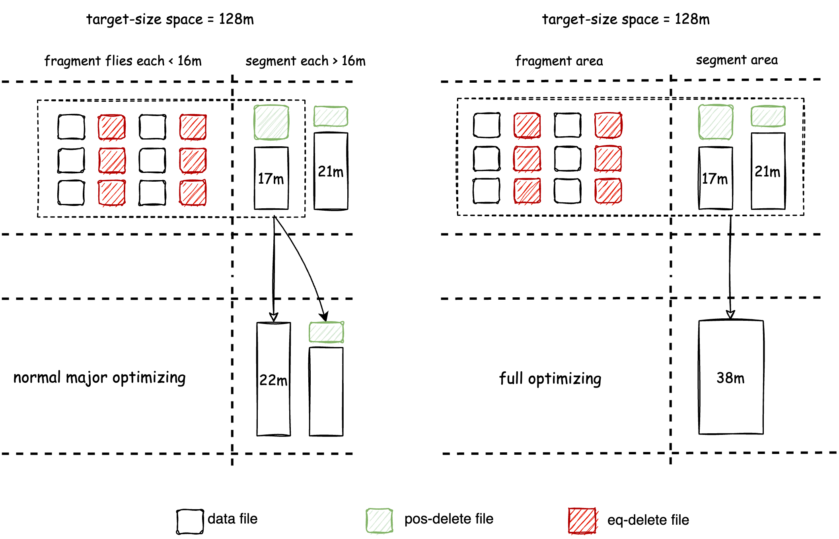
Major/full optimizing
资源消耗大
调度不太频繁
消除 deletes
对读放大友好

Slide 14
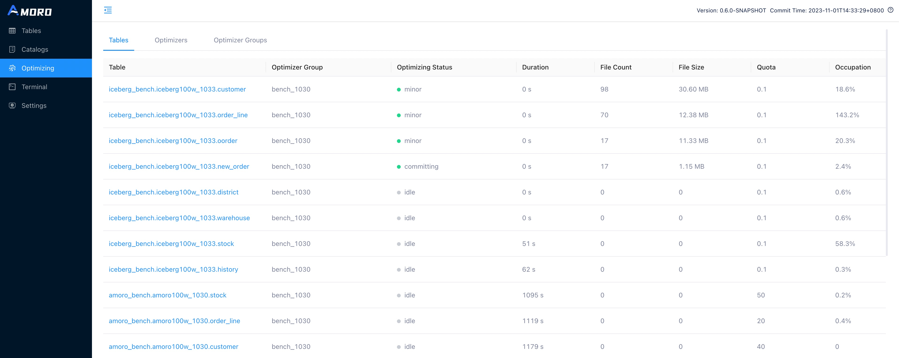
Amoro on Iceberg self-optimizing metrics
Catalog service
Maintenance executors
Metrics, Tools, Dashboard
Continuous self-optimizing

Slide 15
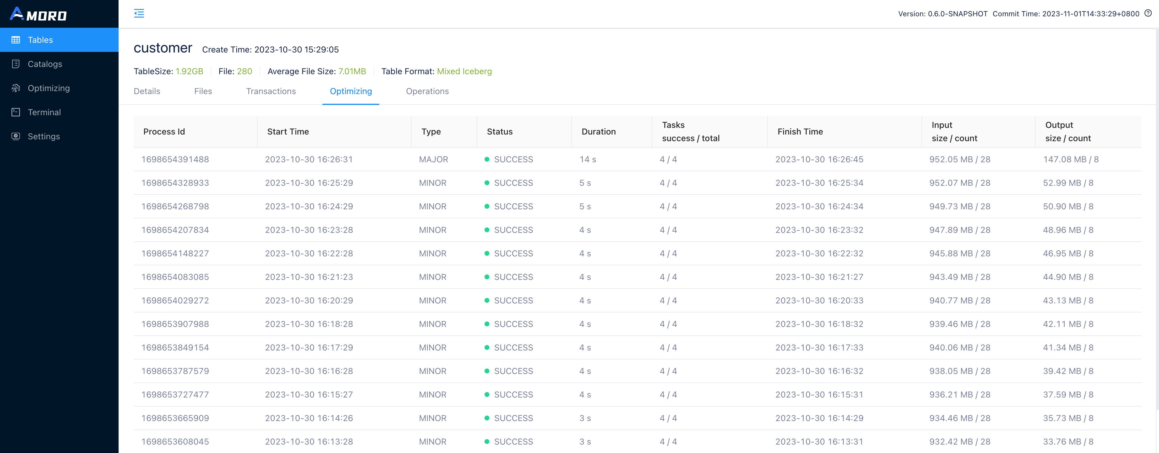
Amoro on Iceberg self-optimizing metrics
Catalog service
Maintenance executors
Metrics, Tools, Dashboard
Continuous self-optimizing

Slide 16
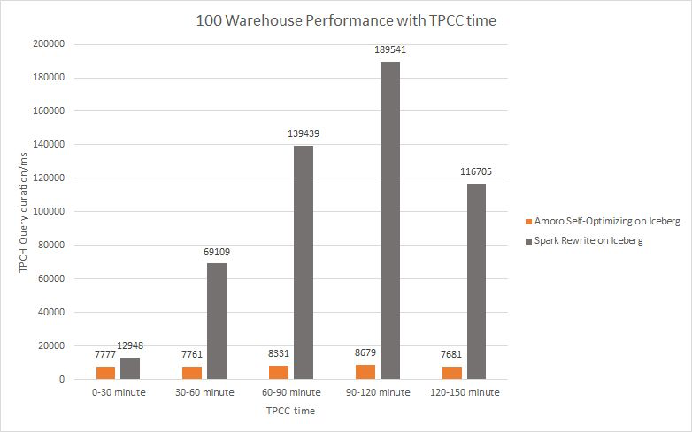
CH-Benchmark
Benchmark guide：https://amoro.netease.com/benchmark-guide/ 测试未开启 upsert

Slide 17
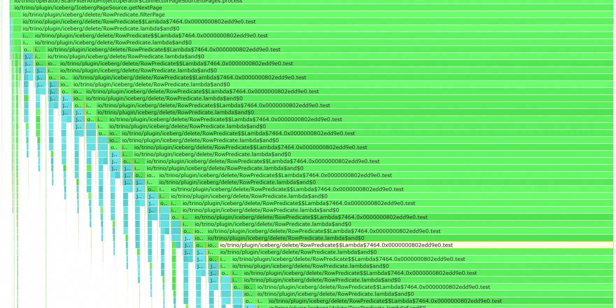
Mixed format
Iceberg 使用痛点
Upsert 模式不高效
Eq-deletes 性能差
流批写入冲突
Mixed-Iceberg 优化
BaseStore 无 eq-deletes
流批冲突解决
Auto-bucket file index
Hive 格式兼容

Slide 18
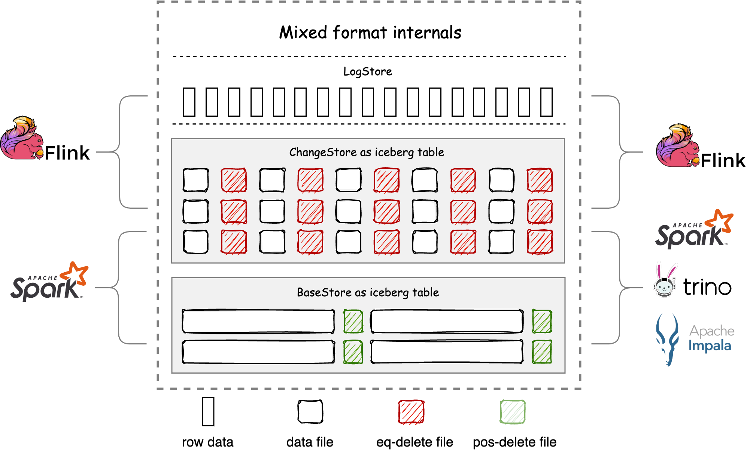
Mixed format
Iceberg 使用痛点
Upsert 模式不高效
Eq-deletes 性能差
流批写入冲突
Mixed-Iceberg 优化
BaseStore 无 eq-deletes
流批冲突解决
Auto-bucket file index
Hive 格式兼容

Slide 19



Auto-bucket File Index
Snphot id : 1000
0
1
Key：11010011
change node：11
0
1
0
1
12M
0
1
0
1
。。。。。。
000
001
011
111
108M
96M
82M
94M
base node：011
base node ：111
change node
base node
change file
base file

Slide 20
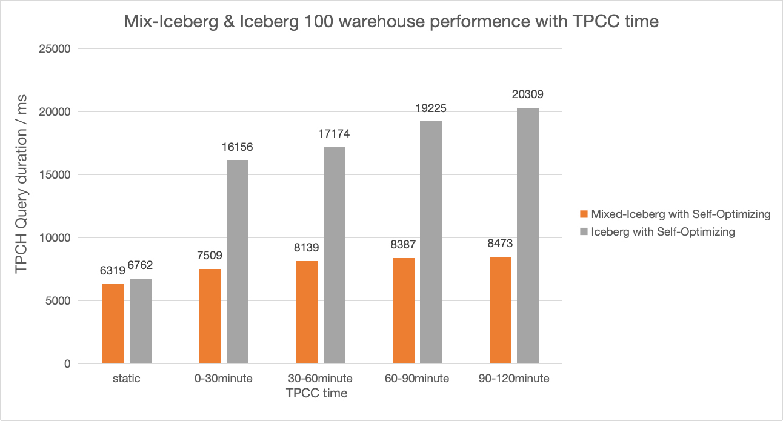
Mixed format on Trino performance
Benchmark guide：https://amoro.netease.com/benchmark-guide/ 测试开启 upsert

Slide 21














社区用户
场景与诉求
流批一体基础设施
CDC 入湖，自优化
开箱即用的工具
云原生数仓
增量计算…
Notes:
目前 Amoro 社区有 13 个上线的核心用户，50多个贡献者，其中有20多个 PR 数超过2个的外部开发者，我觉得比较健康的是我们当前的外部核心开发者是多于线上用户的，这意味着未来我们的核心用户还有比较大的增长潜力，今年年底我们会进入 apache 孵化器，孵化的 PPMC 除了我们公司自己人之外，还有来自企查查和思科的两名外部开发者。我相信明年我们再出去讲 apache amoro，对我们的潜在用户会产生更大的吸引力。

Slide 22
Roadmap
架构优化：元数据服务与数据相关的服务解耦
完善 Apache Paimon (incubating) 集成
自优化计算资源自动伸缩
标准化的 DSL 和 CLI 工具
更多可插拔的能力
扩展 Offline 优化任务
更多 K8S 上的云原生实践
Notes:
目前 Amoro 社区有 13 个上线的核心用户，50多个贡献者，其中有20多个 PR 数超过2个的外部开发者，我觉得比较健康的是我们当前的外部核心开发者是多于线上用户的，这意味着未来我们的核心用户还有比较大的增长潜力，今年年底我们会进入 apache 孵化器，孵化的 PPMC 除了我们公司自己人之外，还有来自企查查和思科的两名外部开发者。我相信明年我们再出去讲 apache amoro，对我们的潜在用户会产生更大的吸引力。

Slide 23


